Slide 1
স্বাগতম

Slide 2
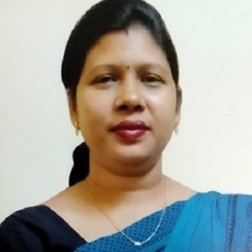
শিক্ষক পরিচিতি
পাঠ পরিচিতি
শ্রেণি: ৯ম-১০ম
বিষয়: তথ্য ও যোগাযোগ প্রযুক্তি
অধ্যায়: ৩য়
সময়: ৫০ মিনিট
নামঃ দিপ্তী দাশ
সহকারী শিক্ষক (আইসিটি)
ছালেহ্ জহুর সিটি কর্পোরেশন উচ্চ বিদ্যালয়,
৫৯ জামালখান, কোতোয়ালী, চট্টগ্রাম।
E-MAIL- diptid665@gmail.com
MOBILE – 01811812150

Slide 3
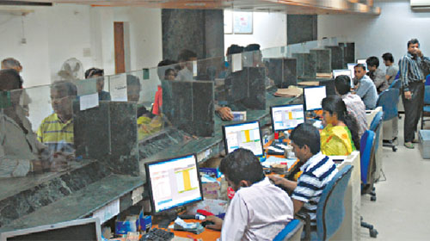
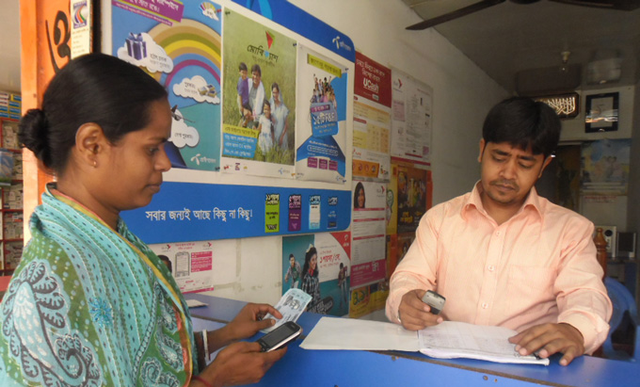
আমার ভবিষ্যৎ ক্যারিয়ার ও আইসিটি
তোমাদের ভবিষ্যৎ জীবনের সাথে ছবিগুলোর সম্পর্ক কী?

Slide 4
পাঠ শিরোনাম – ক্যারিয়ার গঠনে আইসিটির ভূমিকা
অধ্যায়: ৩য়

Slide 5
শিখনফল
এই পাঠ শেষে শিক্ষার্থীরা...
ক্যারিয়ারে আইসিটির ভূমিকা বর্ণনা করতে পারবে;
আইসিটি ভিত্তিক ক্যারিয়ারসমূহ চিহ্নিত করতে পারবে;
প্রোগ্রামিংয়ের গুরুত্ব ব্যাখ্যা করতে পারবে;
“ক্যারিয়ার হিসেবে আইসিটির সম্ভাবনা অনেক উজ্জ্বল” উক্তিটি বিশ্লেষণ করতে পারবে।

Slide 6
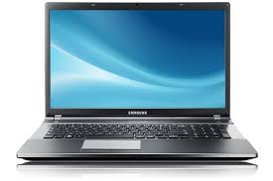
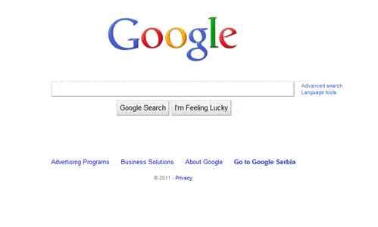
ক্যারিয়ারে আইসিটির ভূমিকা
সামাজিক যোগাযোগ
অফিস সফটওয়্যারের ব্যবহার
ই-মেইল
ইন্টারনেটের ব্যবহার

Slide 7
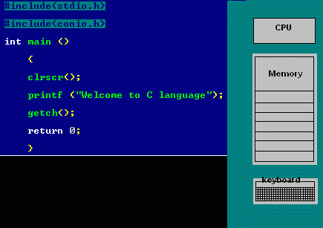
ক্যারিয়ারের ক্ষেত্রে আইসিটি দক্ষতা
প্রোগ্রামিং
ওয়েব সাইট বিনির্মাণ

Slide 8
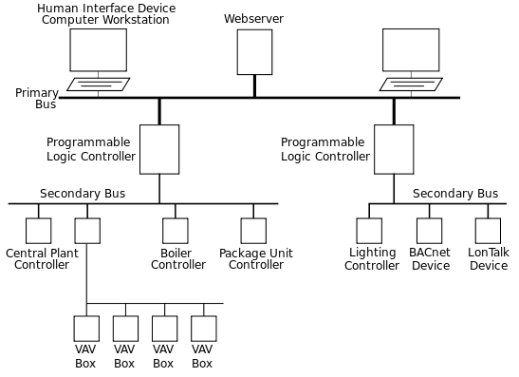
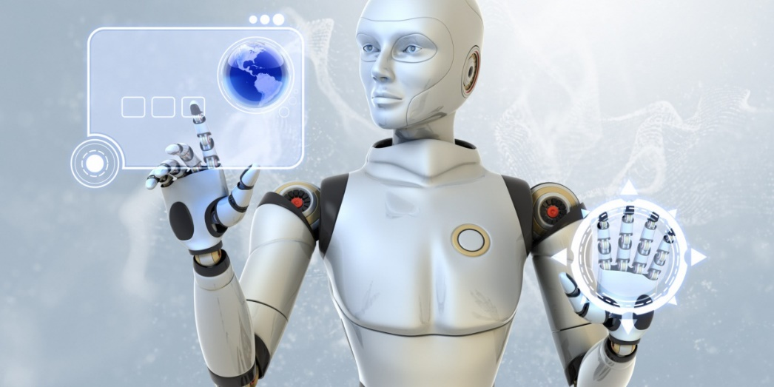
অফিস অটোমেশন সিস্টেম ডিজাইন
আর্টিফিশিয়াল ইন্টিলিজেন্স

Slide 9
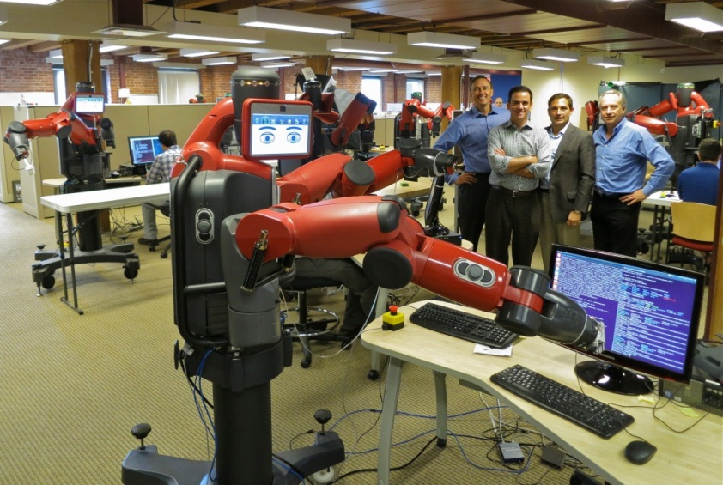
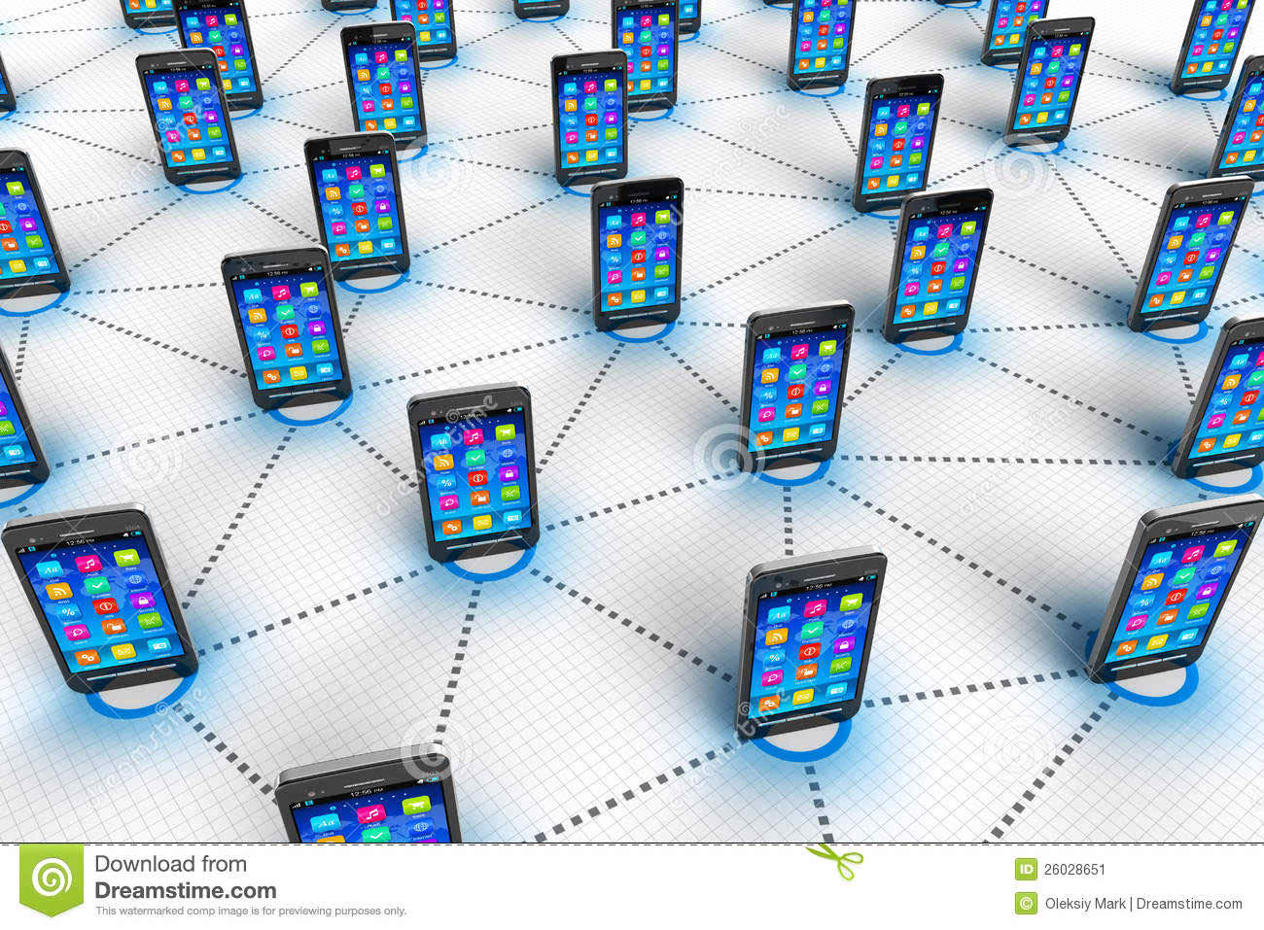
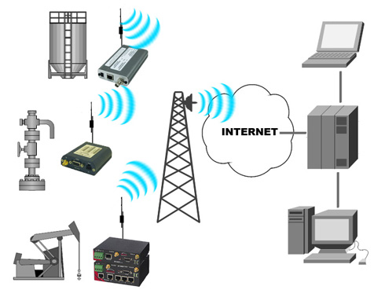
রোবোটিক ইঞ্জিনিয়ারিং
মোবাইল কমিউনিকেশন
ডেটা কমিউনিকেশন

Slide 10
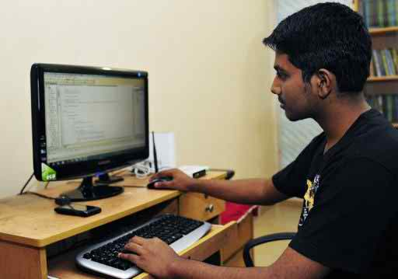
প্রোগ্রামিংয়ের গুরুত্বঃ
মোবাইল অ্যাপস তৈরি
ফ্রিল্যান্সিং

Slide 11
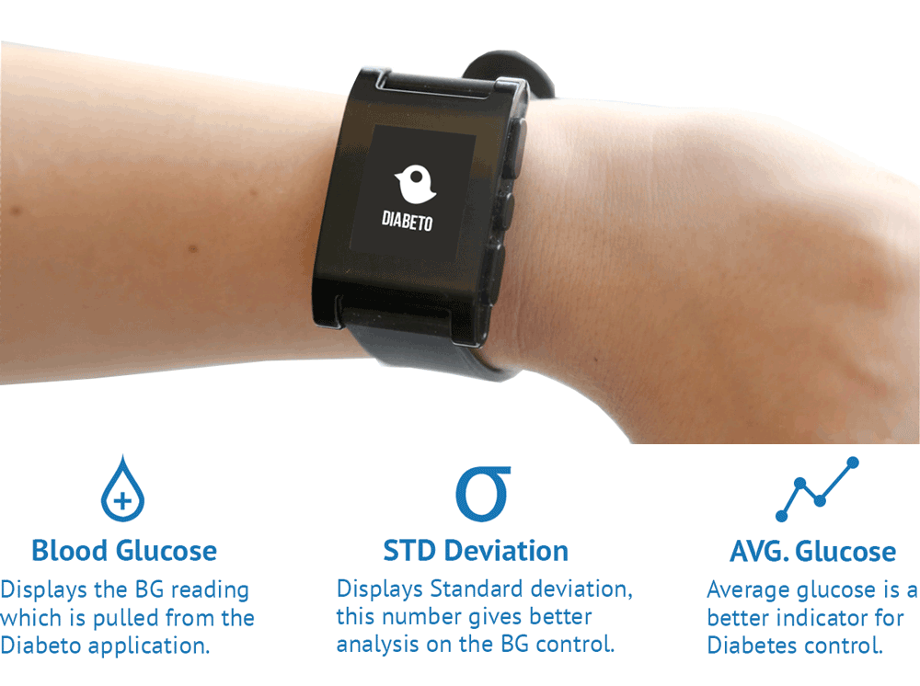
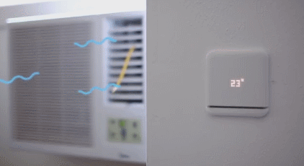
ইলেকট্রনিক ডিভাইসের মাধ্যমে প্রেসার মাপা যায়
ঘরের বাহির থেকে টিভি, রেফ্রিজারেটর, এয়ারকন্ডিশন ইত্যাদি নিয়ন্ত্রন করা যায়

Slide 12
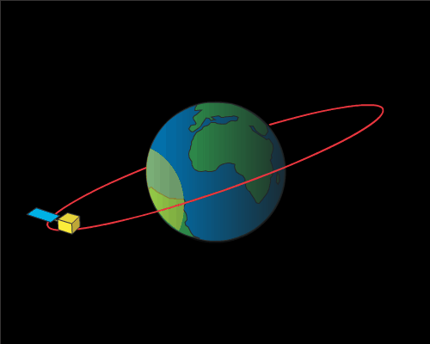
মানুষের হাতের নিয়ন্ত্রণে মহাকাশে ছুটে চলছে স্যাটেলাইট।

Slide 13
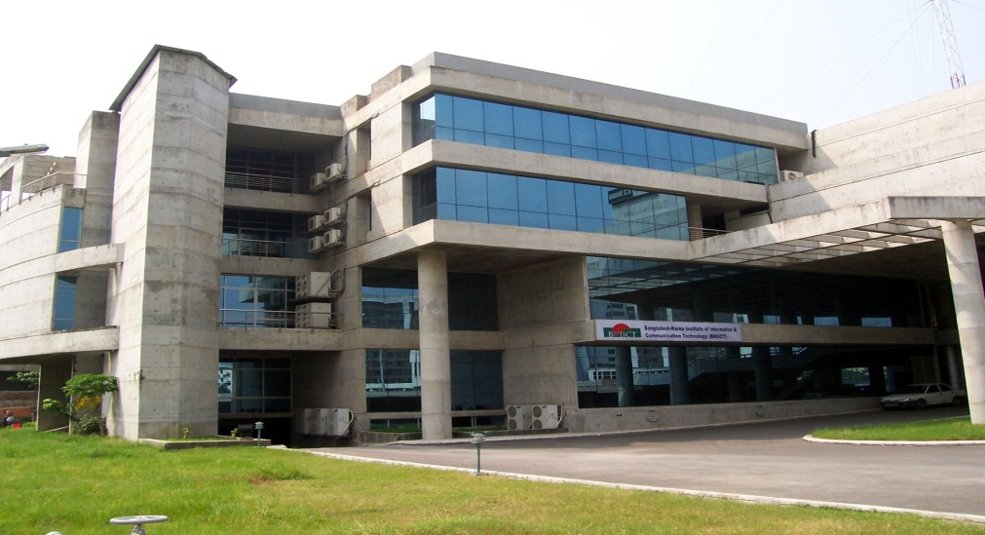
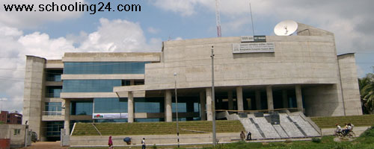
বর্তমানে বাংলাদেশের ভালো প্রোগ্রামাররা গুগল, মাইক্রোসফট, ইনটেল, ফেসবুকের মত বিখ্যাত কোম্পানিগুলোতে কাজ করছে।
ফ্রিল্যান্সের কাজের জন্য প্রয়োজন ধৈর্য এবং ইংরেজি ভাষার দক্ষতা।
বাংলাদেশ কম্পিউটার কাউন্সিল ও আইটি ফার্মে কাজ করে উজ্জ্বল ক্যারিয়ার গঠন করতে পার।

Slide 14
মূল্যায়ন
১। ক্যারিয়ারে আইসিটির দক্ষতা কি কি তা বলতে পারবে।
২। রোবোটিক ইন্জিনিয়ারের কাজ কি তা বলতে পারবে।
৩। কিভাবে ডাটার যোগাযোগ হয় তা ব্যাখা করতে পারবে।

Slide 15
৭৮০৯০০০০০০০০০০০০০০০০০০০০০০০০০০০০০০০০০০০০০০০০০০০০০০০০০০০০০০০০০০০০০০০০০০০০০০০০০০০০০০০০০০০০০
বাড়ির কাজ
ভবিষ্যৎ ক্যারিয়ার উন্নয়নের জন্য আইসিটি শিক্ষার প্রয়োজনীয়তা লিখে আনবে।

Slide 16
ধন্যবাদ

